Slide 1
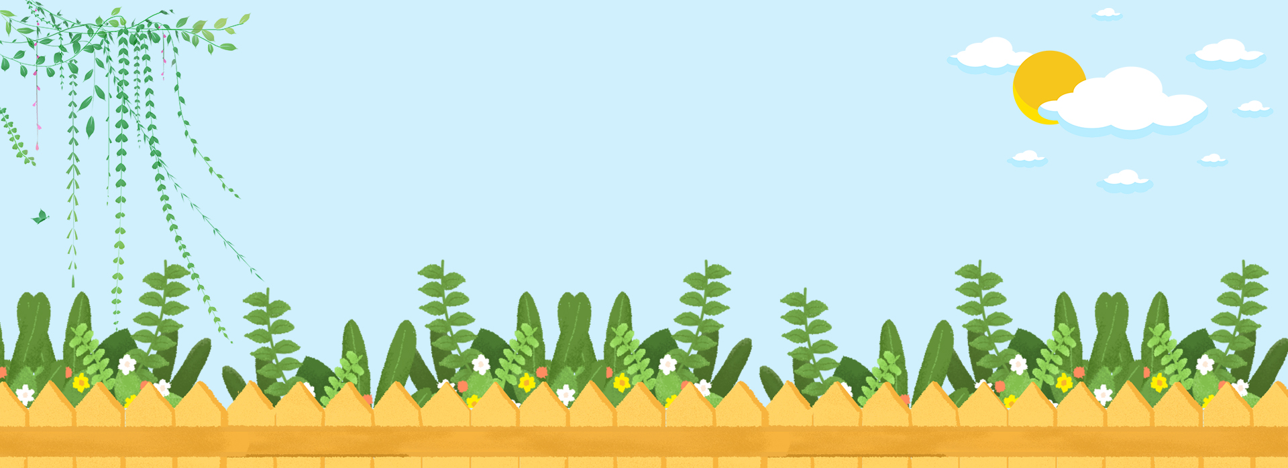


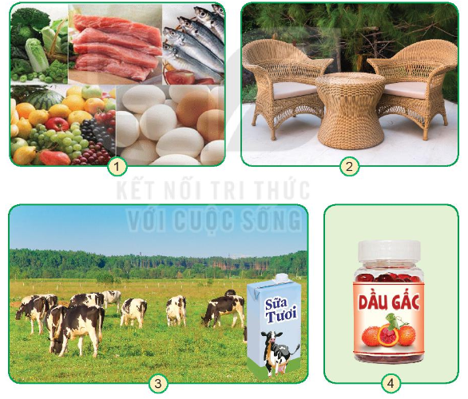
1. Quan sát hình và cho biết con người sử dụng thực vật và động vật để làm gì.

Slide 2

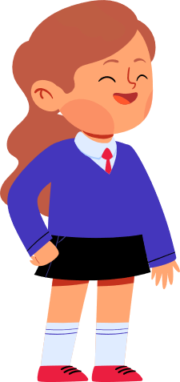
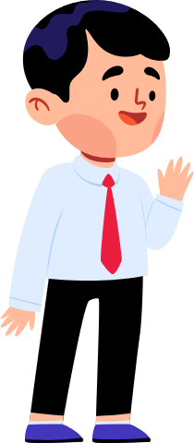
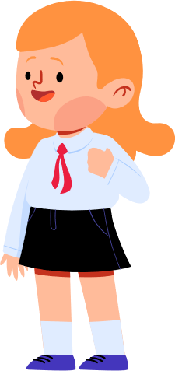
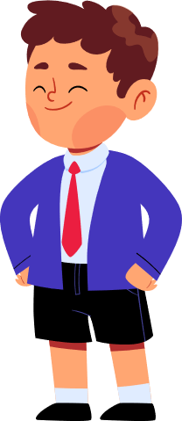
Quan sát tranh và nói được mục đích của con người sử dụng thực vật, động vật.
Thảo luận nhóm 4

Slide 3
Con người sử dụng thực vật và động vật để:
Làm lương thực, thực phẩm.
Làm các đồ dùng, nội thất trong gia đình.
Làm đồ uống.
Làm thực phẩm dinh dưỡng, thực phẩm chức năng, thuốc.

Slide 4


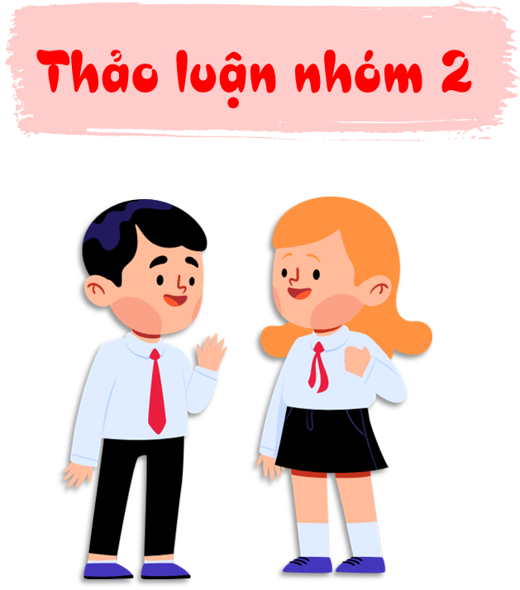
2. Kể thêm một số việc sử dụng thực vật và động vật trong đời sống mà em biết.

Slide 5
Một số việc sử dụng thực vật và động vật trong đời sống mà em biết:
• Làm nước hoa, tinh dầu.
• Làm mứt, bánh kẹo.
• Trang trí.
• Làm đệm cao su.
• Làm nón, làm chiếu, làm mũ

Slide 6

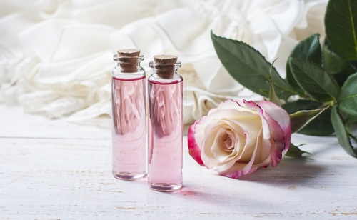
Một số việc sử dụng thực vật và động vật trong đời sống
Làm nước hoa, tinh dầu.

Slide 7

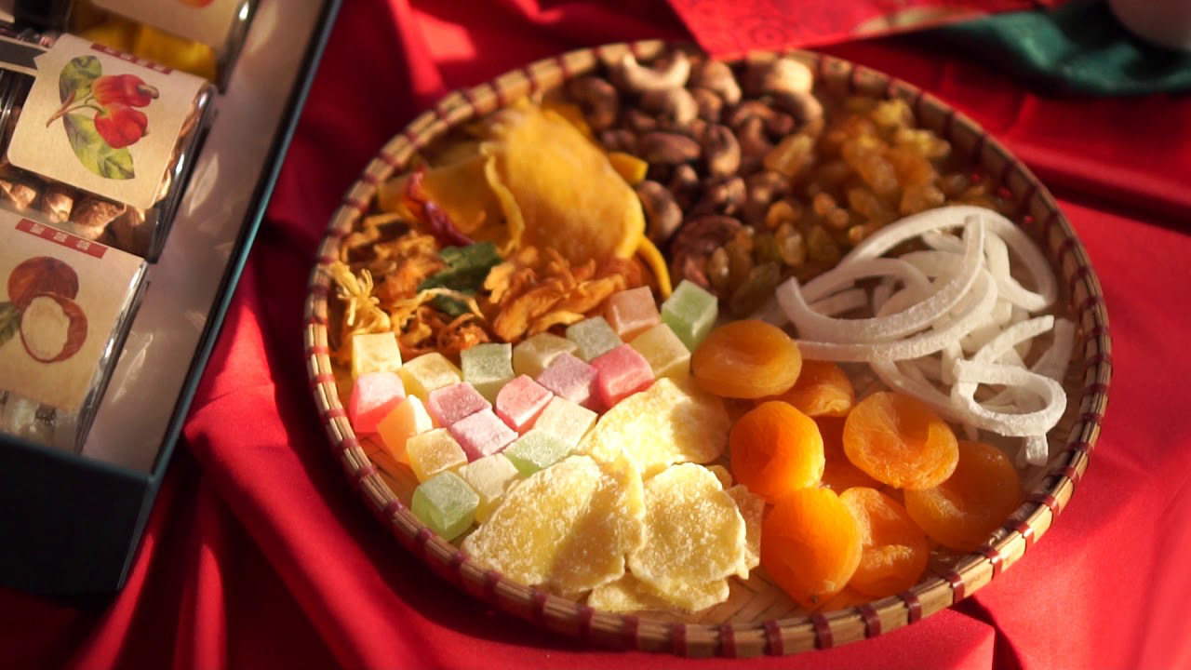
Một số việc sử dụng thực vật và động vật trong đời sống
Làm mứt, bánh kẹo.

Slide 8
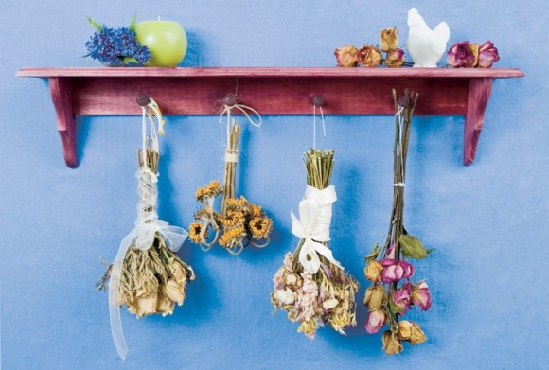
Một số việc sử dụng thực vật và động vật trong đời sống
Trang trí

Slide 9
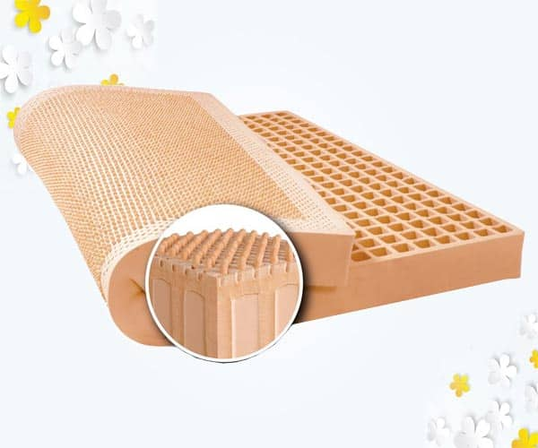
Một số việc sử dụng thực vật và động vật trong đời sống
Làm đệm cao su.

Slide 10
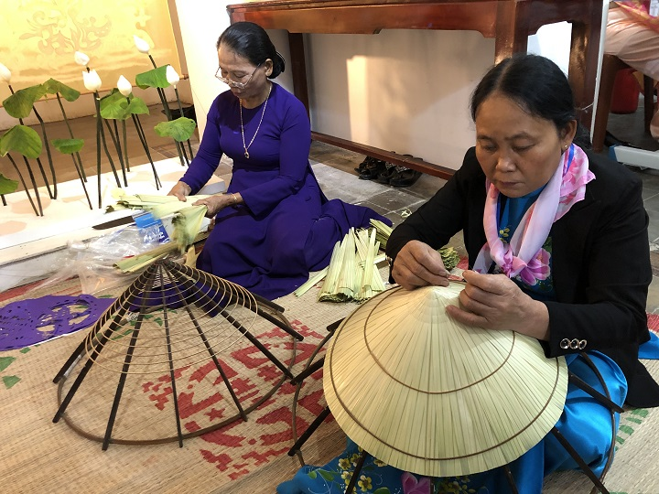
Một số việc sử dụng thực vật và động vật trong đời sống
Làm nón, làm chiếu, làm mũ

Slide 11

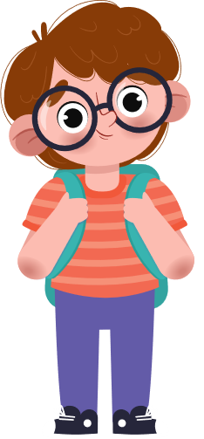

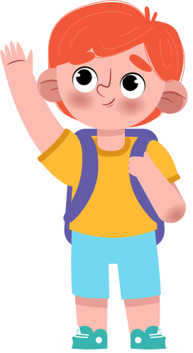
Các nhóm khác
lắng nghe – góp ý - bổ sung
Cùng chia sẻ

Slide 12
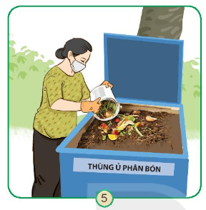
Sử dụng tiết kiệm thực vật và động vật để ủ phân bón là đúng vì việc đó giúp tiết kiệm và bảo vệ môi trường.

Slide 13
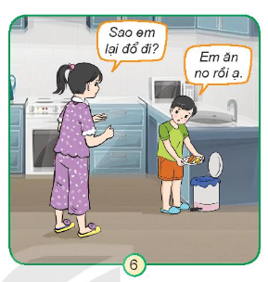
Vứt đồ ăn khi đã ăn no là việc làm sai vì gây lãng phí đồ ăn.

Slide 14
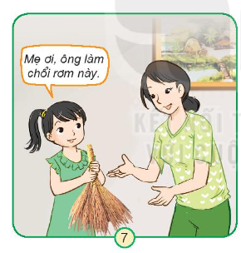
Làm các sản phẩm đồ dùng bằng thiên nhiên là đúng vì việc làm này giúp tiết kiệm và bảo vệ môi trường..

Slide 15
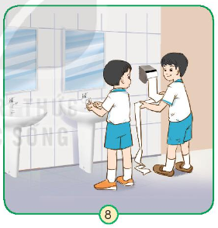
Sử dụng quá nhiều giấy không cần thiết gây lãng phí làm ảnh hưởng đến môi trường.

